Slide 1
МАСТЕР-КЛАСС: Развитие математических способностей у детей
через сказку
Автор: Мушенкова Елена Сергеевна, воспитатель

Slide 2
Цель мастер-класса:
повышение интереса педагогов к поиску интересных методов и технологий в работе с детьми по формированию математических представлений через сказку.

Slide 3
Актуальность темы:
В процессе игры, дошкольники учатся считать, складывать и вычитать – более того они решают разного рода логические загадки, учатся мыслить творчески. Одним из эффективных методов работы с детьми по развитию у них математических способностей, является сказка.

Slide 4

Сказка «Теремок» помогает запомнить количественный и порядковый счет (первой пришла к теремку мышка, второй – лягушка и т.д.).

Slide 5
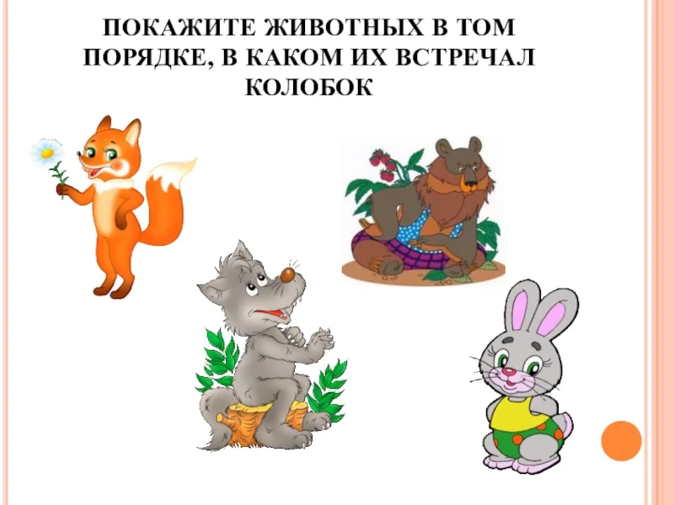
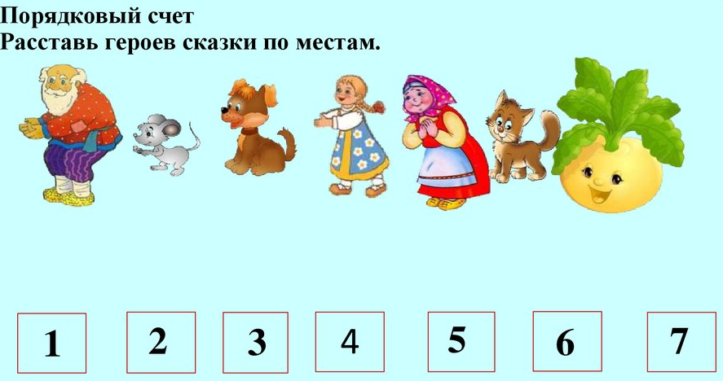
Сказки «Колобок» и «Репка» особенно хороши для усвоения порядкового счета.

Slide 6

В сказке «Гуси-лебеди», чтобы сорвать яблоко нужно ответить на вопрос или решить задачу.

Slide 7
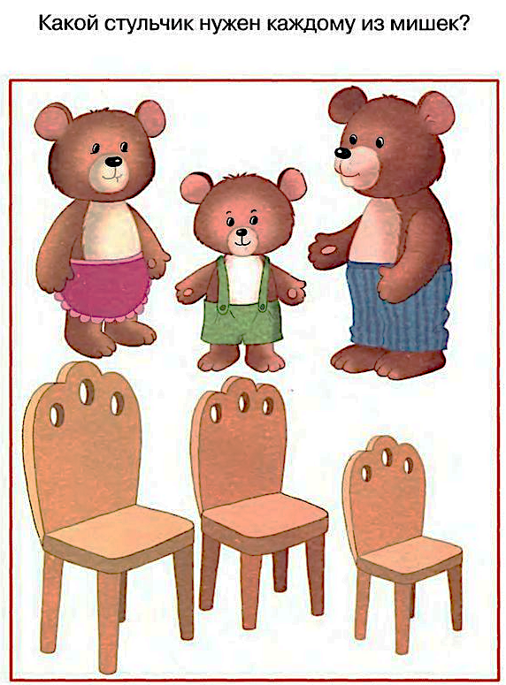
В сказке «Три медведя» и медведей посчитать можно, и о размере поговорить (подобрать каждому из медведей, например, мебель ).

Slide 8
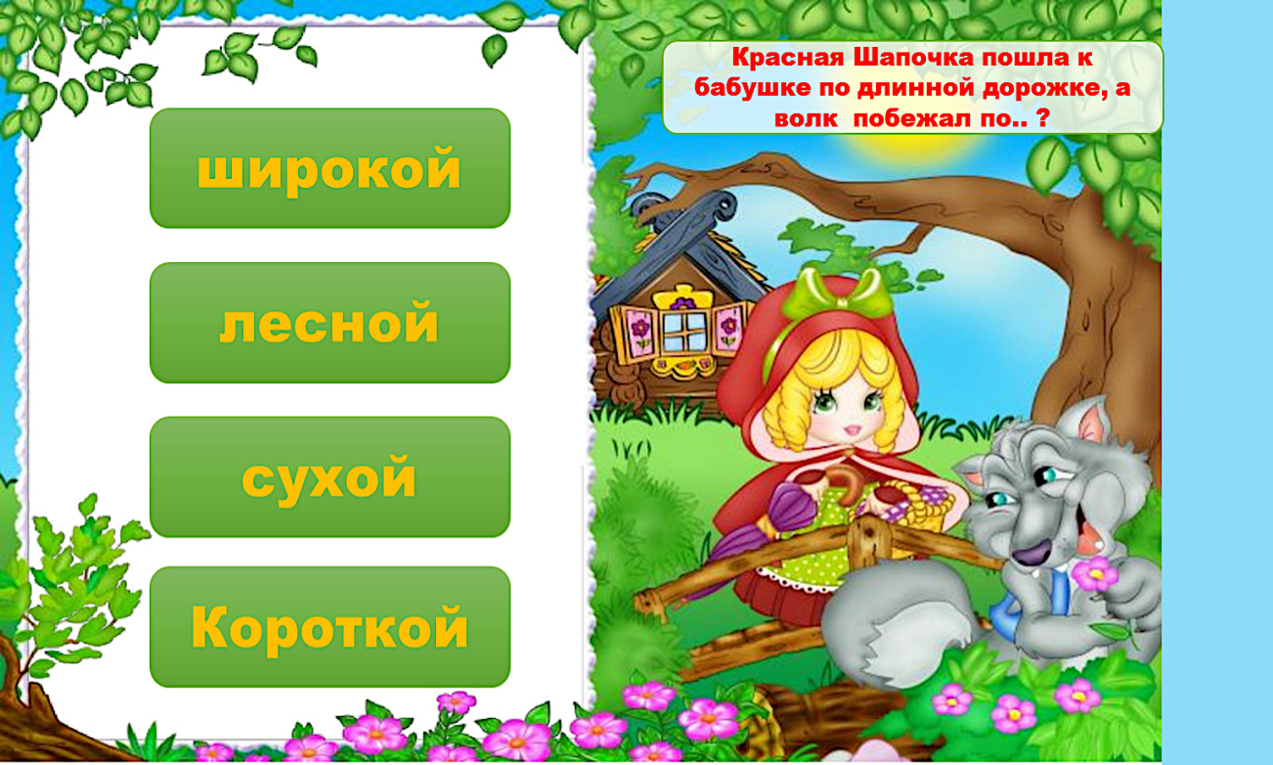
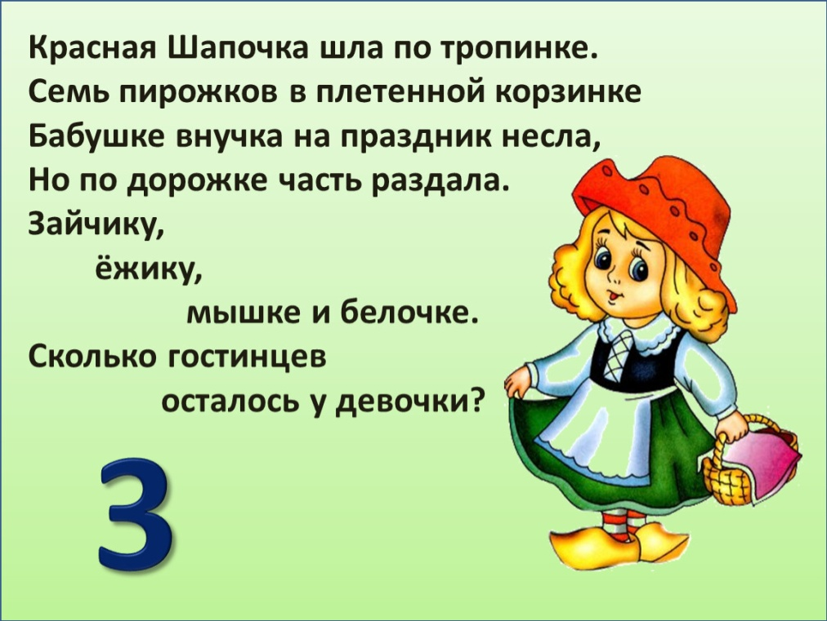
Чтение сказки «Красная шапочка» дает возможность поговорить о понятиях «длинный» и «короткий», «далеко» и «близко».

Slide 9
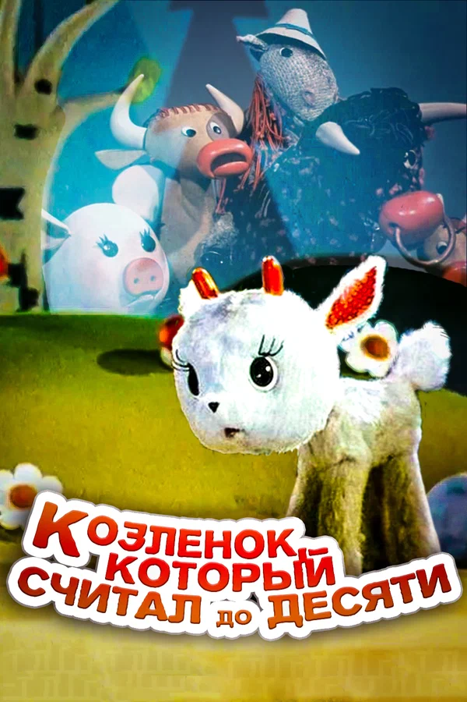
Сказка «Про козленка, который умел считать до десяти» позволяет освоить счет.

Slide 10
ЗАДАНИЕ НА СМЕКАЛКУ:
1. Сколько хвостов у семи ослов?
2. Сколько носов у двух псов?
3. Сколько ушей у двух малышей?
4. Сколько лап у двух котят?
5. Сколько колес у машины?
6. Сколько животиков у пяти бегемотиков?

Slide 11
ЗАДАНИЕ НА ЗНАНИЕ НАЗВАНИЙ СКАЗОК:
«Пирог» - ________________
«Петушок Ряба» - ________________
«Даша и медведь» - ________________
«Морковка» - ________________
«Волк и семеро тигрят» - ________________
«Зелёная шапочка» - ________________
«Утки-лебеди» - ________________
«Домик» - ________________
«Три котёнка» - ________________
«Пять медведей» - ________________
«Заюшкина квартира» - ________________

Slide 12

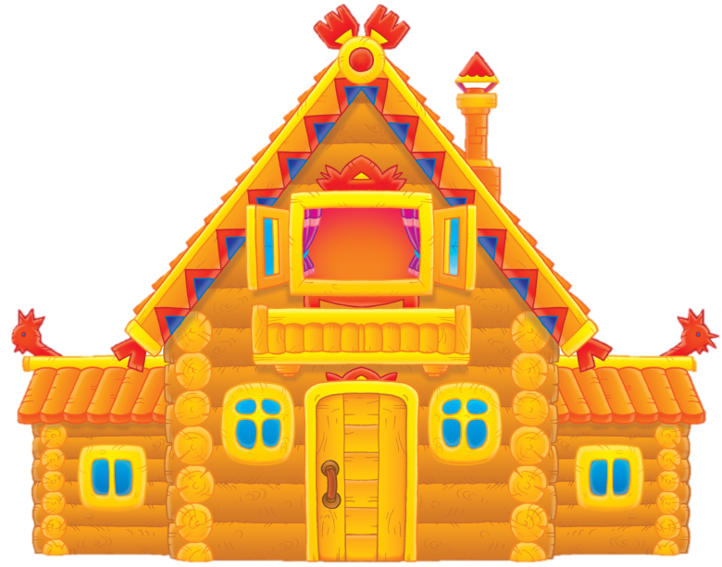











1

Slide 13
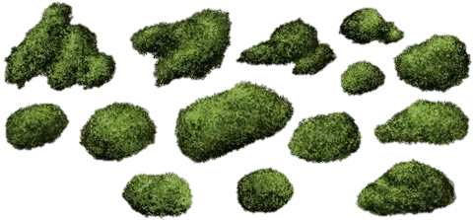
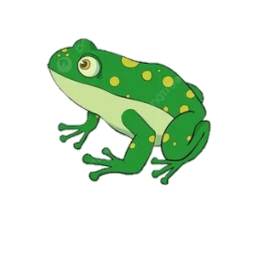










1
2

Slide 14
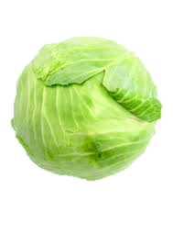
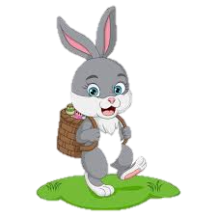
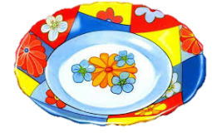
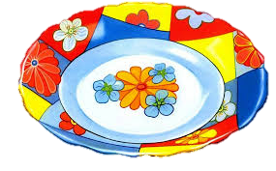

Slide 15
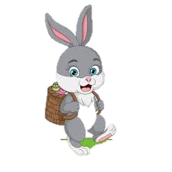
3
1
2

Slide 16
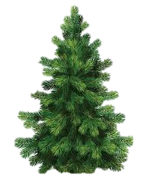
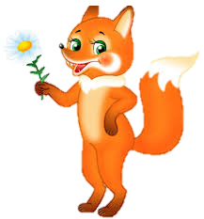

Slide 17
3
4
1
2

Slide 18


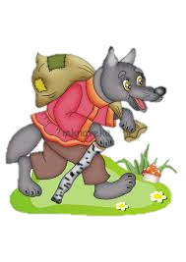

Slide 19
5
3
4
1
2

Slide 20

5
3
4
1
2

Slide 21
ИГРА «ПОМОГИ СКАЗОЧНОМУ ГЕРОЮ»
Задача-сказка 1
Бабушка девочку очень любила,
Красную шапочку ей подарила,
Девочка имя забыла свое.
А ну, подскажите, как звали ее?

Slide 22
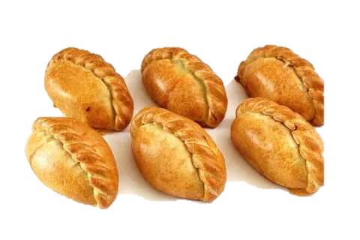

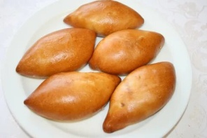
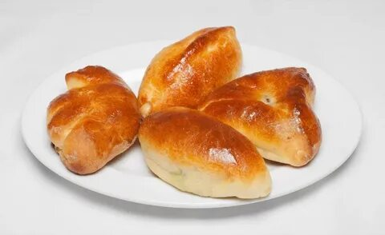
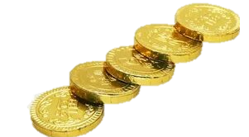
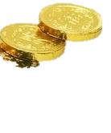
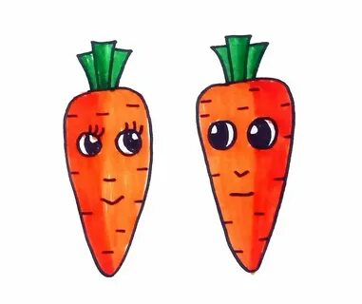
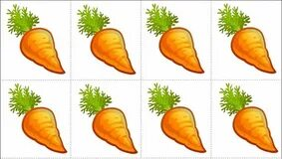
ИГРА «ПОМОГИ СКАЗОЧНОМУ ГЕРОЮ»
Задача-сказка «Красная шапочка»
Задание 1.
1
6
4
3
5
2
Задание2. Решить задачу и записать ответ:

Slide 23
ИГРА «ПОМОГИ СКАЗОЧНОМУ ГЕРОЮ»
Задача-сказка 2
У кого доброе милое лицо,
Трудится, не покладая рук.
Сажей, пылью перепачкано оно.
Как же эту девочку зовут?

Slide 24
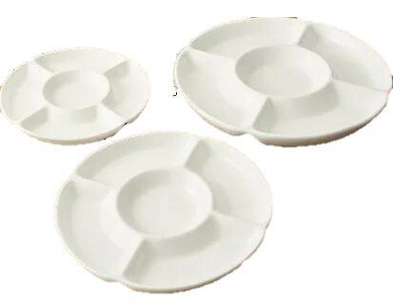
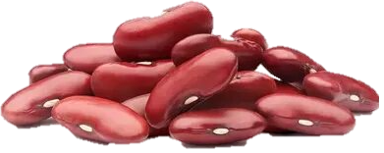
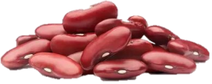
ИГРА «ПОМОГИ СКАЗОЧНОМУ ГЕРОЮ»
Задача-сказка «Золушка»
Задание
10
5
8
3
4
6
6
0
2
7
1
9

Slide 25
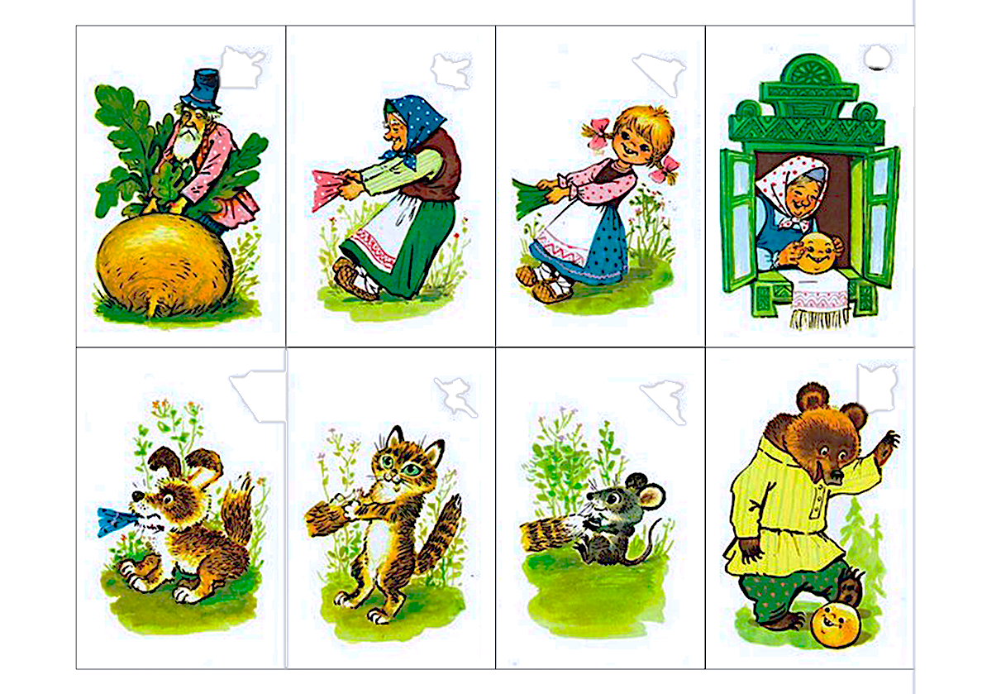
ИГРА «ПОМОГИ СКАЗОЧНОМУ ГЕРОЮ»
Задача-сказка 3
Отгадать сказку по схеме:

Slide 26

ПСИХОЛОГИЧЕСКАЯ ЭМОЦИОНАЛЬНАЯ ИГРА «АПЛОДИСМЕНТЫ»

Slide 27
СПАСИБО ВСЕМ ЗА УЧАСТИЕ В
МАСТЕР-КЛАССЕ!

